Slide 1
Hướng dẫn đánh trắc nghiệm cho Adenomyosis:
4 tình huống có thể thi
Thống kinh đơn độc -> 1st: NSAID -> 2nd: COCs -> 3rd: Dienogest.
AUB đơn độc -> 1st: COCs or LNG
Thống kinh và AUB -> 1st: COCs -> 2nd: LNG -> 3rd:
Hiến muộn -> auto GnRH.

Slide 2
TỐT NGHIỆP Y15

Slide 3
56. Cô A., 35 tuổi, PARA 1001. Đến khám vì ra máu âm đạo 1 tuần nay. Khám lâm sàng không phát hiện bất thường, siêu âm ghi nhận nhân xơ tử cung L0 kích thước 2cm. Beta hCG âm. Lựa chọn nào phù hợp cho cô A?
COCs
Điều trị GnRH đồng vận
Nội soi buồng tử cung cắt nhân xơ
SPRM
Tình huống 9 dùng chung cho câu 57-58
Cô A., 35 tuổi, đủ con, khám vì 6 tháng nay ra kinh kéo dài 7-10 ngày, lượng máu kinh nhiều hơn bình thường. Khám: âm đạo và cổ tử cung bình thường, tử cung to bằng thai 6-8 tuần.
Siêu âm: tử cung thành sau dày hơn thành trước, cơ tử cung không đồng nhất, có những echo trống rải rác trong cơ tử cung, phản âm rẽ quạt vùng cơ tử cung. Beta hCG âm.
57. Chẩn đoán nào là phù hợp?
AUB-P
AUB-A
AUB-L
AUB-M
58. Điều trị nào nên được lựa chọn để điều trị AUB cho cô A.?
Nội soi buồng tử cung điều trị
LNG-IUS
SPRM
Cắt tử cung
Notes:
56. C
57. B
58. B (kết hợp thêm việc tránh thai)

Slide 4
TỐT NGHIỆP Y14

Slide 5
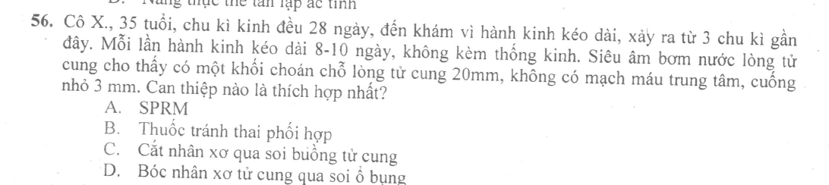
Note: Y2014-L1 C: cuống nhỏ

Slide 6
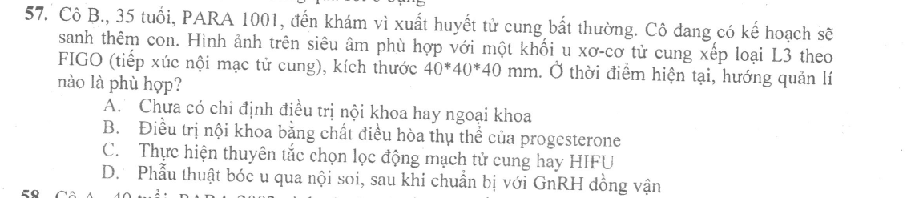
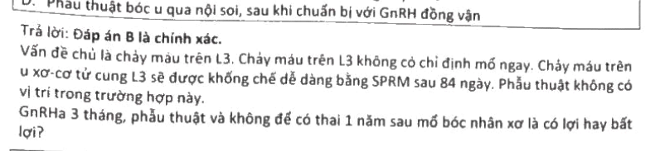
Note: Y2014-L1 vì L3 nên câu B hợp lý

Slide 7
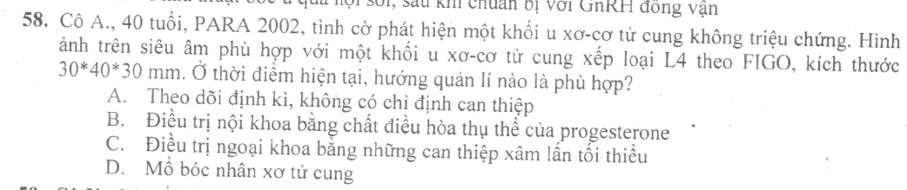
Note: Y2014-L1 A: phát hiện tình cờ, không có triệu chứng gì.

Slide 8
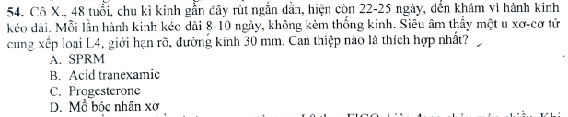
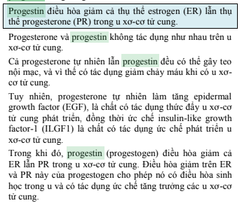
Note: Y2014-L2. C: khi sử dụng progestin thì không làm tăng kích thước khối u.

Slide 9
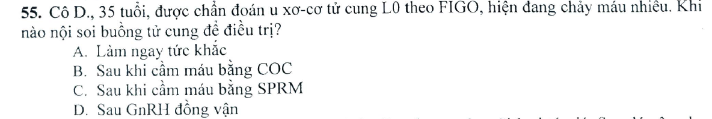
Note: Y2014-L2 B

Slide 10
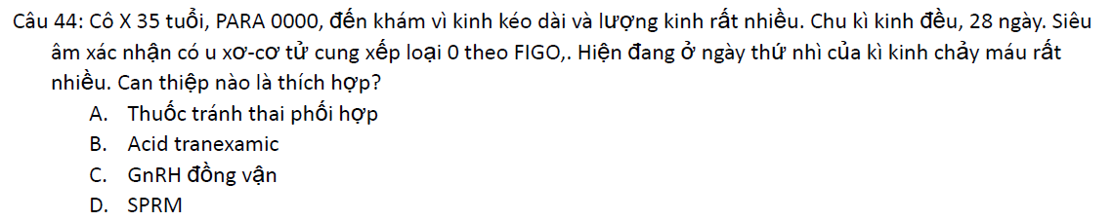
Note: YLT2014-L1 A

Slide 11
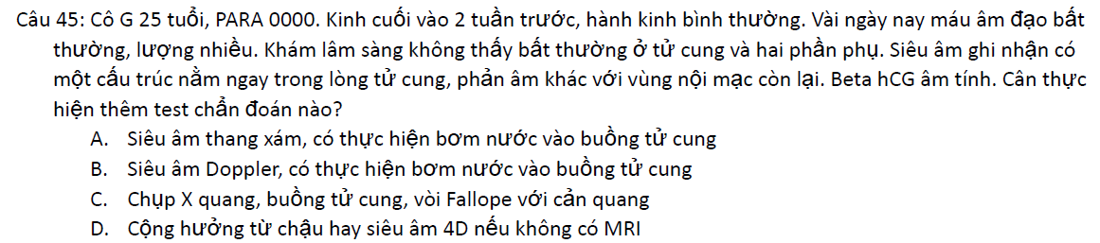
Note: YLT2014-L1 B

Slide 12
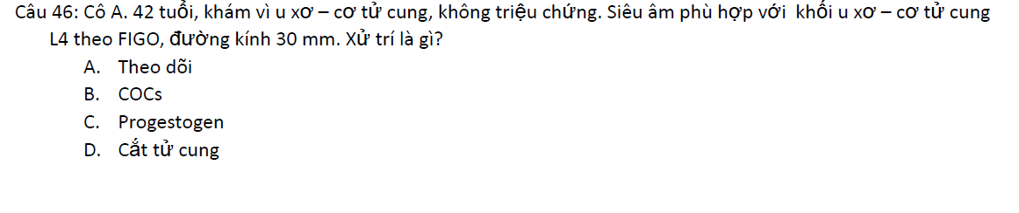
Note: YLT2014-L1 A

Slide 13
TỐT NGHIỆP Y13

Slide 14
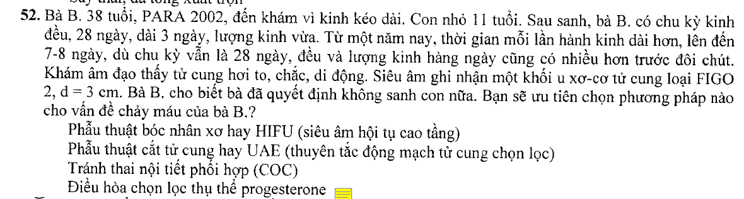
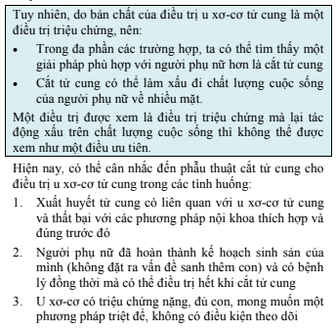
Note: Y2013-L1 D: điều trị nội khoa ưu tiên, có thể làm giảm kinh kéo dài và thể tích khối u. Điều trị ngoại khoa cân nhắc.
Ý 2 phải thỏa cả 2: bệnh lý đồng thời = tăng sinh nội mạc…

Slide 15
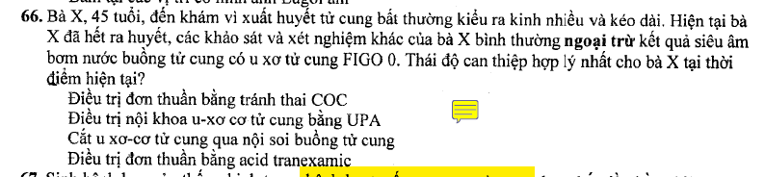
Note: Y2013-L1C

Slide 16
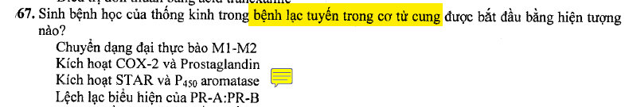
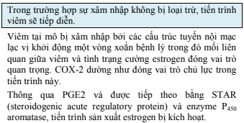
Note: Y2013-L1.B

Slide 17
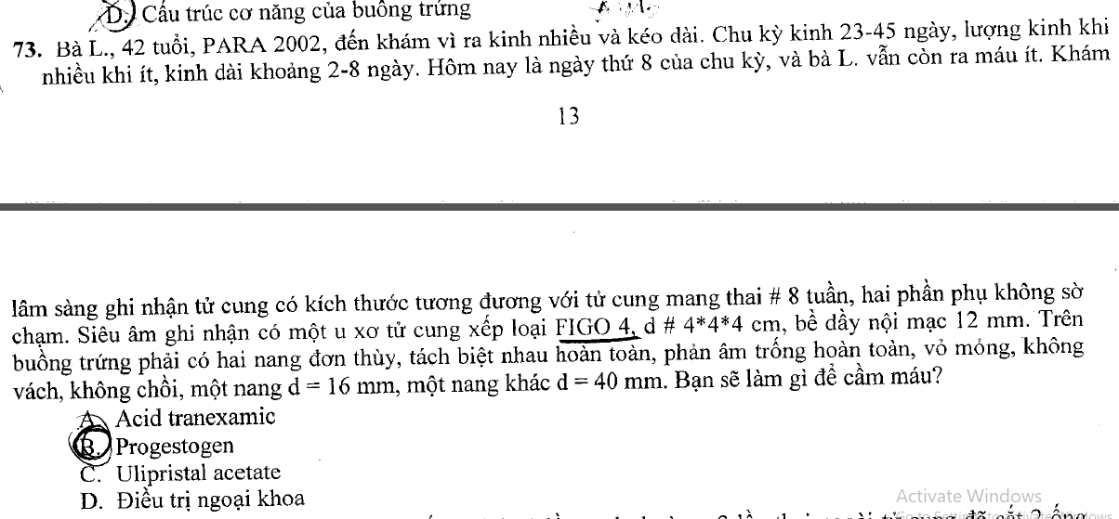
Note: Y2013-L2 B. vì nguyên nhân ở đây là do tiền mãn kinh.

Slide 18
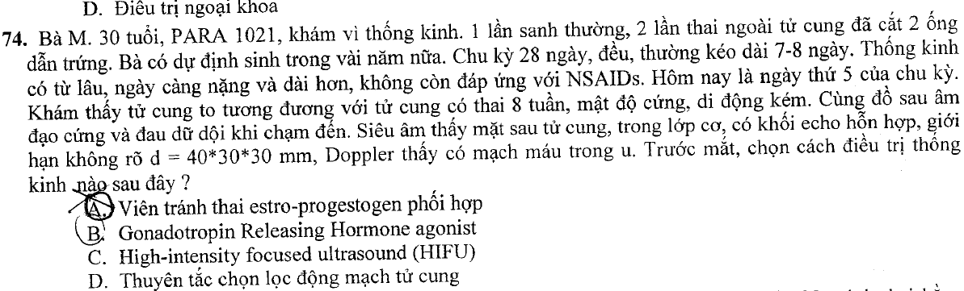
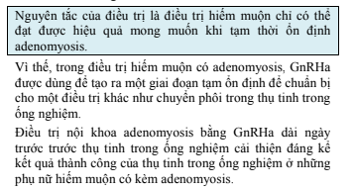
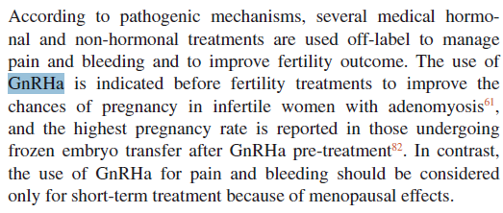
Note: Y2013-L2 B: 2 vấn đề chủ trong đó có 1 vấn đề hiến muộn thì GnRH

Slide 19
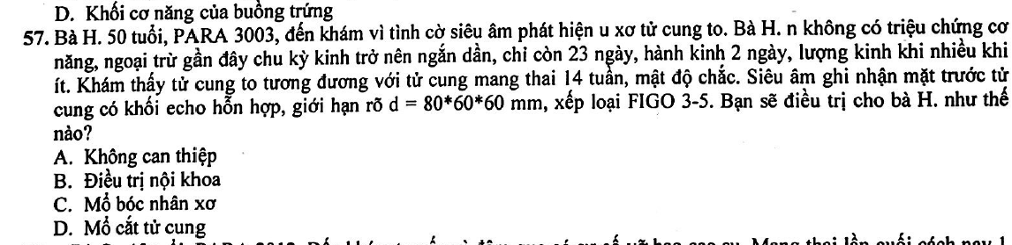
Note: Y2013LT-L1 A

Slide 20
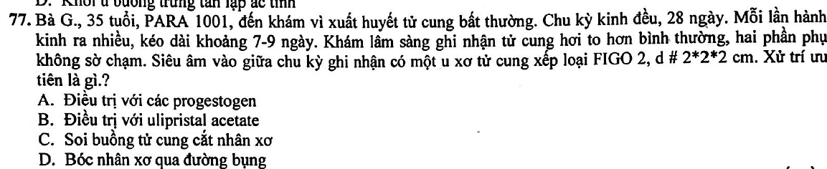
Note: Y2013LT-L1 B: FIGO2 : không cắt được + vấn đề chủ: chảy máu -> SPRM.

Slide 21
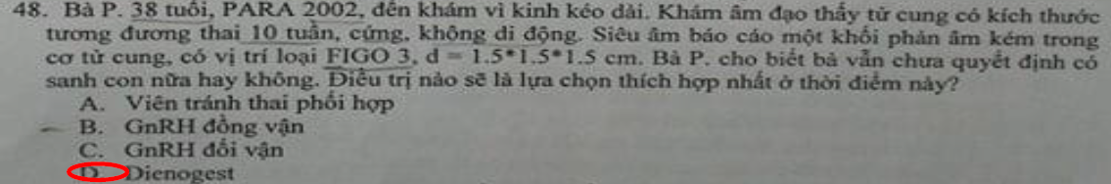
Note: Y2013LT-L2 A: vì bn vấn đề chủ là chảy máu.

Slide 22
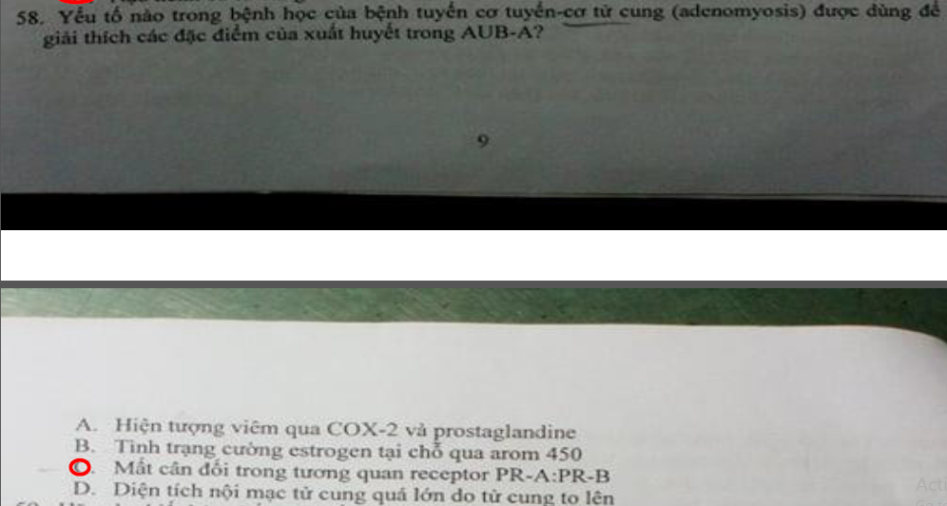
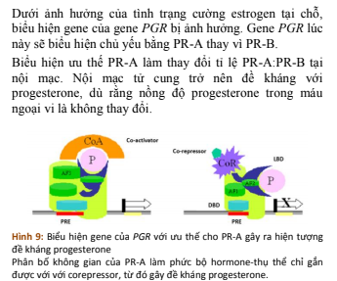
Note: Y2013LT-L2 C

Slide 23
TỐT NGHIỆP Y12

Slide 24
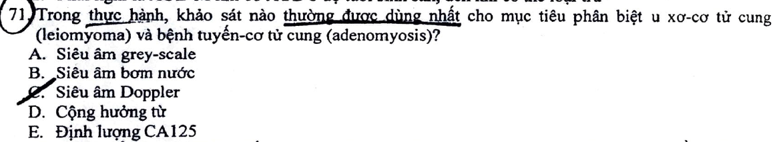
Note: Y2012-L1 C: hay là A và sai đáp án?

Slide 25
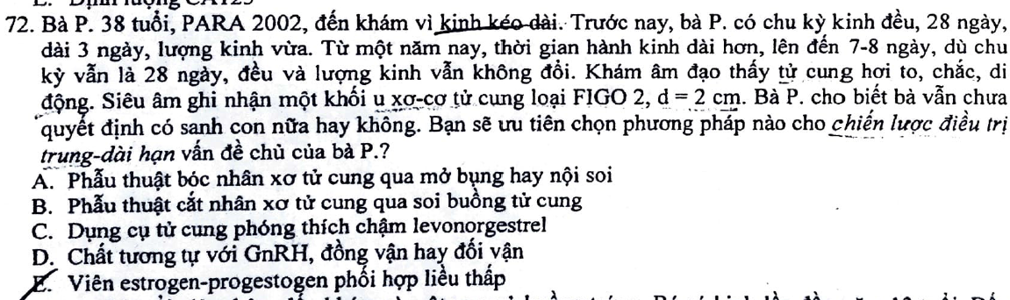
Note: Y2012-L1 C. Keyword: Trung – dài hạn: nghĩ đến vòng.

Slide 26
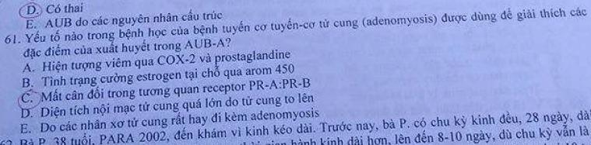
Note: Y2012-L2 C

Slide 27
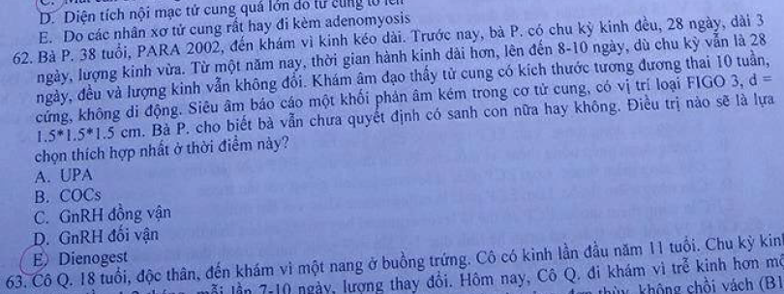
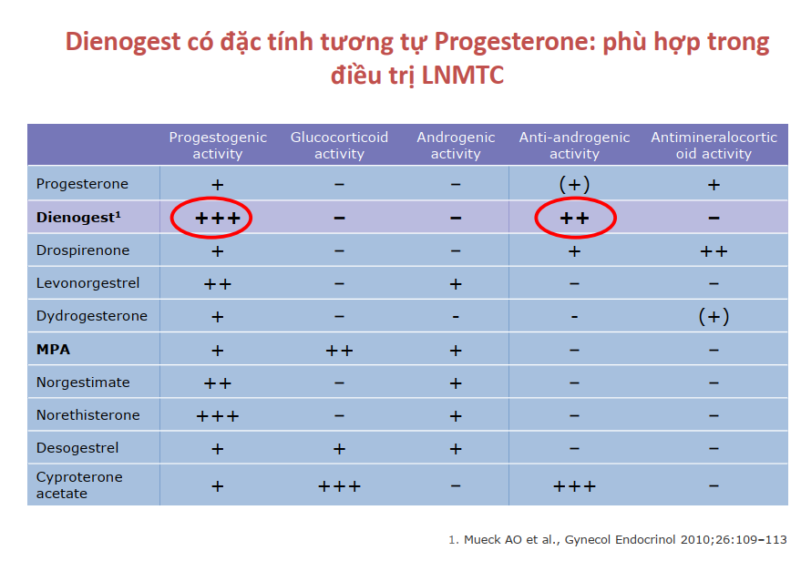
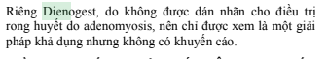
Note: Y2012-L2B

Slide 28
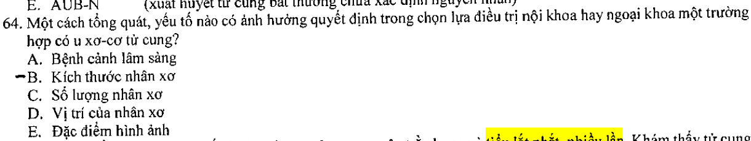
Note: Y2012LT-L1 D->A

Slide 29
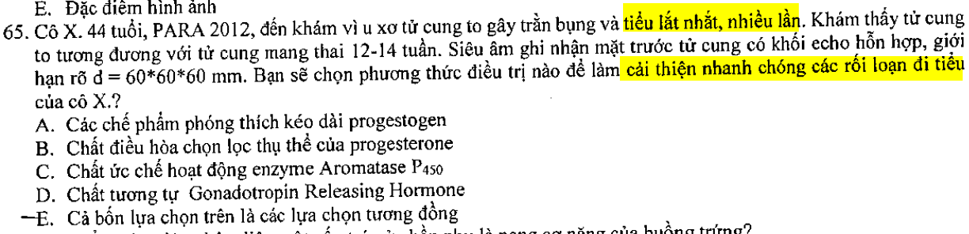
Note: Y2012LT-L1 D

Slide 30
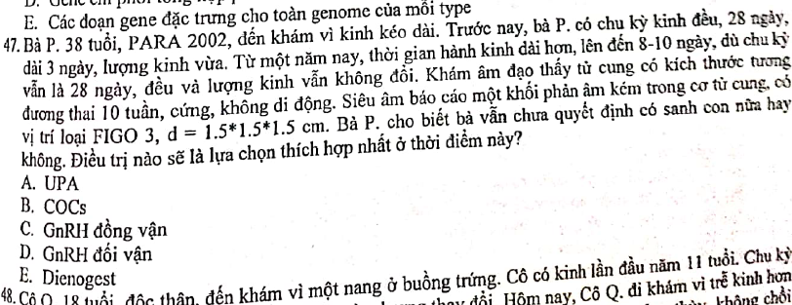
Note: Y2012LT-L2 B

Slide 31
ĐỀ LÝ THUYẾT Y15

Slide 32
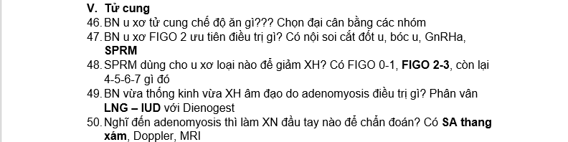
Notes:
HKI
46. Cân bằng
47. Tùy vấn đề chủ. Không gì hết -> theo dõi. Xuất huyết -> SPRM. Hiến muộn -> GnRHa.
48. 2-3
49. Dienogest có tác dụng phụ chảy máu nên ưu tiên trong thống kinh thôi; LNG-UID được ưu tiên trong trường hợp này.
50. Grey-scale: đầu tay. Thường dùng: Doppler

Slide 33
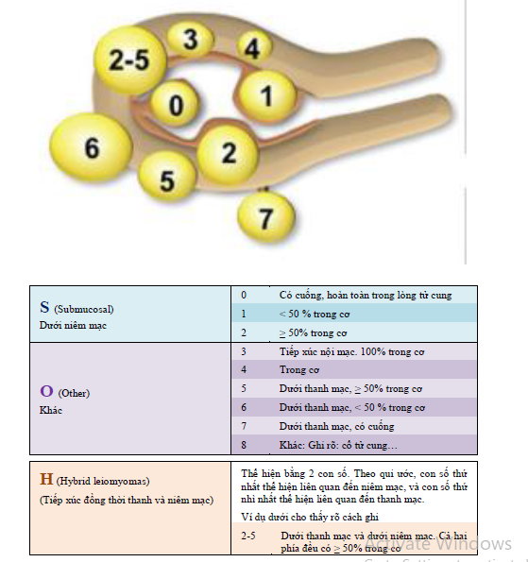
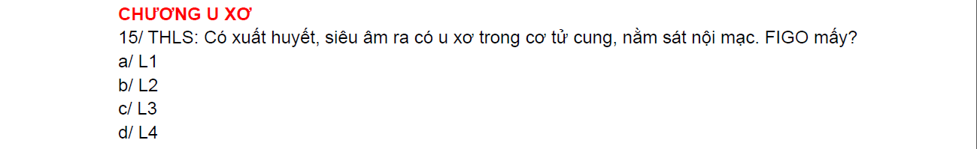
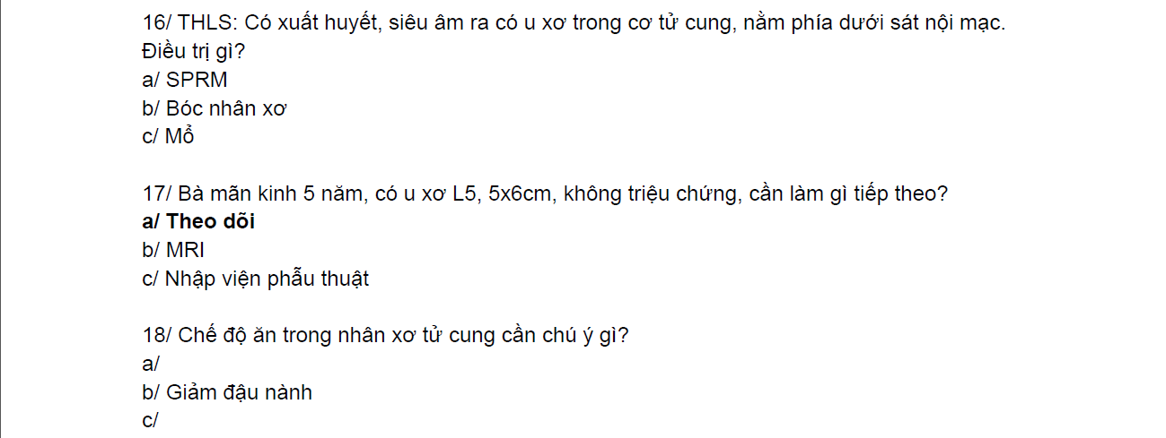
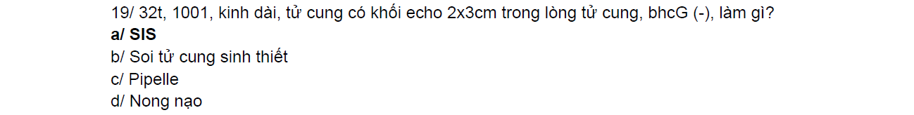
Notes:
HKII
15. C
16. A
17. A
18. Cân bằng
19. A

Slide 34
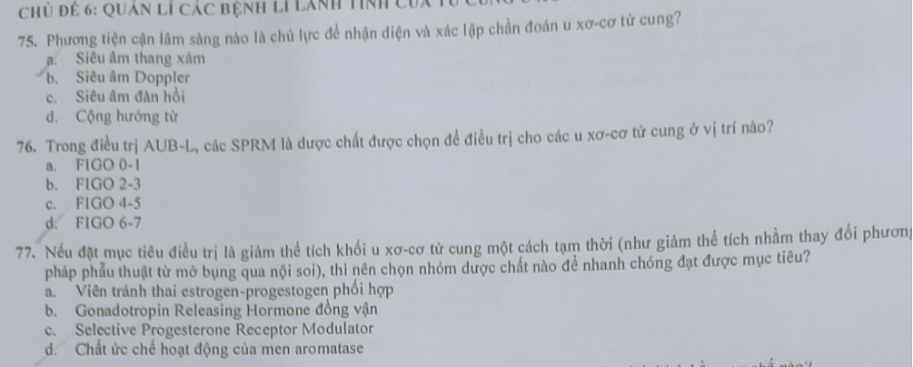
Note: Y15-GIỮA KỲ 2
75A, 76B, 77B

Slide 35
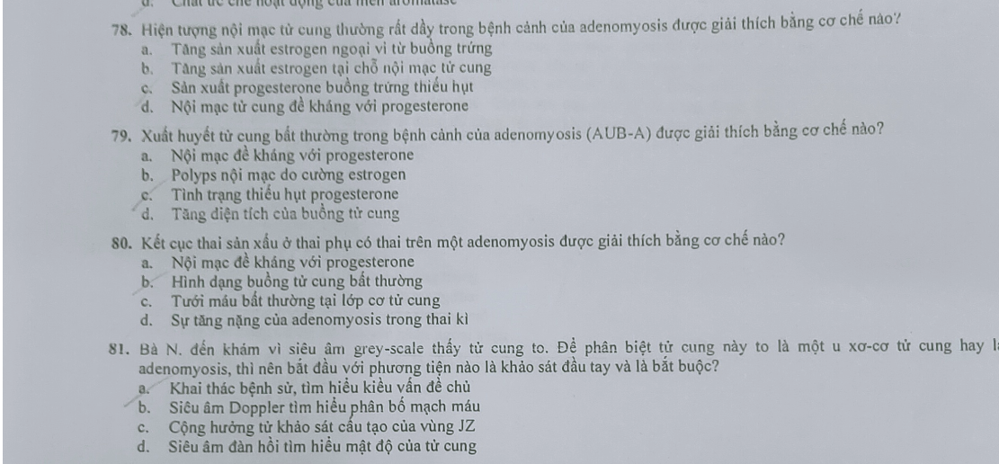
Note: Y15-GIỮA KỲ 2
78D, 79A, 80A, 81A

Slide 36
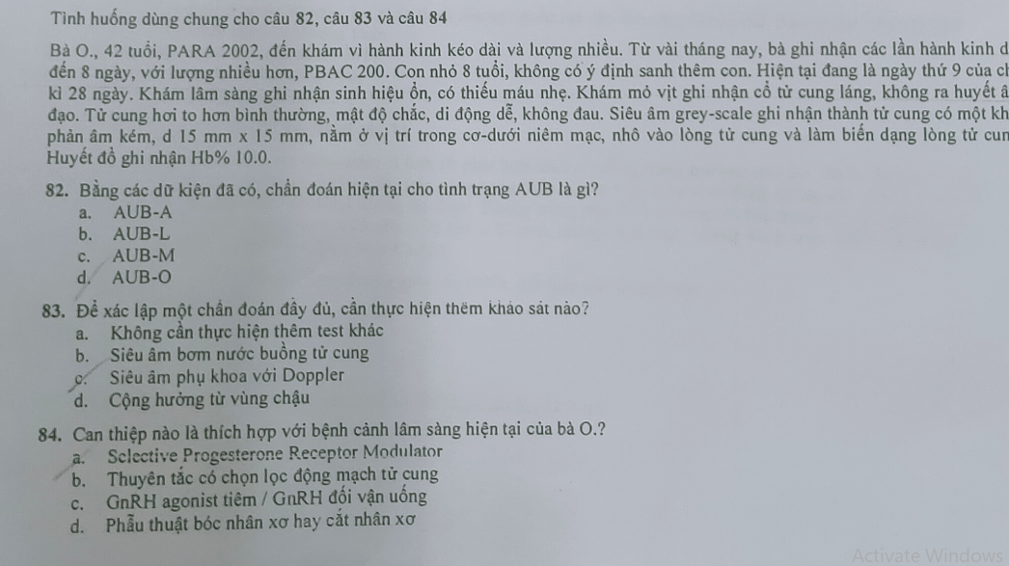
Note: Y15-GIỮA KỲ 2
82B, 83B, 84D

Slide 37
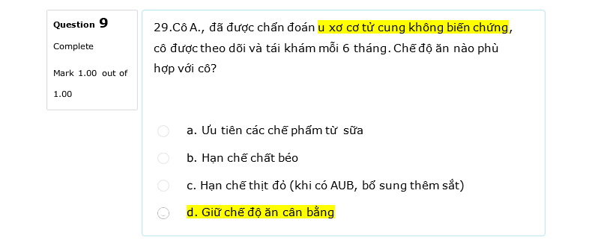
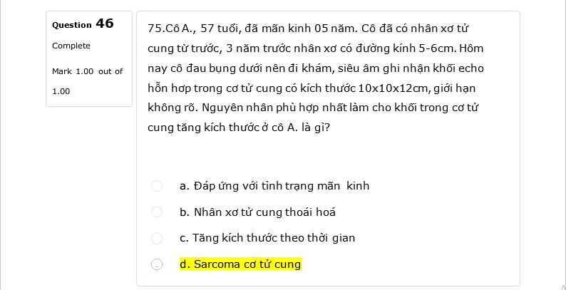
Notes:
9. D
46. Vì đã mãn kinh, còn tang kích thước -> sacrom.

Slide 38
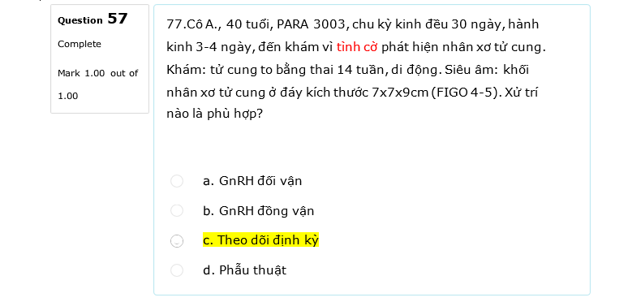
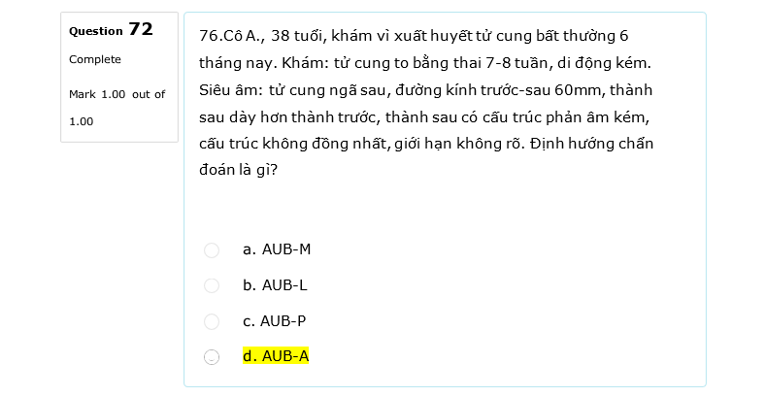
Notes:
C, d

Slide 39
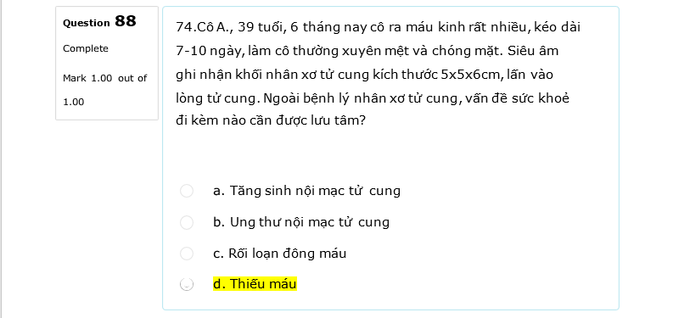
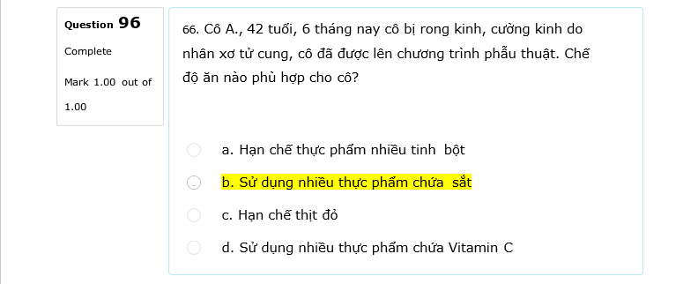
Notes:
88d
96b

Slide 40
ĐỀ LÝ THUYẾT Y14

Slide 41
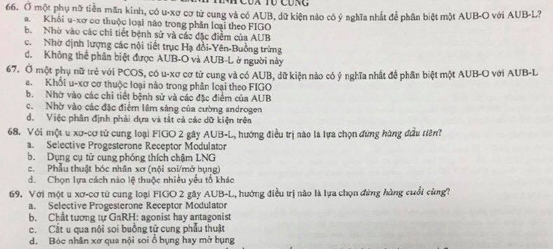
Note: Y14-HK2
Notes:
66B, 67D, 68A, 69D (FIGO 2 gây AUB thì tôt snhất là SPERM, kém nhata là cắt u qua nội soi buồng tử cung phẫu thuật)

Slide 42
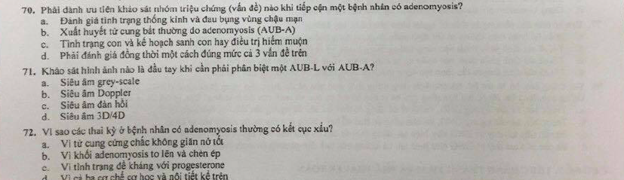
Note: Y14-HK2
Notes:
70D, 71A->b, 72C

Slide 43
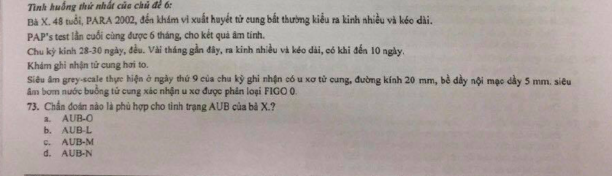

Note: Y14-HK2
Notes:
73B, 74D, 75A

Slide 44

Note: Y14-HK2
Notes:
76A, 77A,77B

Slide 45

Note: Y14 giữa kỳ-HK1
Notes:
66A, 67C, 68D, 69B, 70B

Slide 46

Note: Y14 giữa kỳ-HK1
Notes:
71A, 72D

Slide 47

Note: Y14 giữa kỳ-HK1
Notes:
73B. 74D, 75D

Slide 48


Note: Y14 giữa kỳ-HK1
Notes:
76. C, 77. D, 78. A

Slide 49



Note: Y14 giữa kỳ-HK2
Notes:
66. B, 67. D, 68. B, 69. B, 70. D, 71. D, 72. D

Slide 50



Note: Y14 giữa kỳ -HK2
Notes:
73. B, 74. C, 75. D
Nếu IgG tồn tại kéo dài do hiến muộn trong 6 tháng ? 1 năm? -> chắc chắn thai ngoài này do Chla
Sừng: phần ở phần kẽ.

Slide 51


Slide 52


Note: Y14 giữa kỳ -HK2
Notes:
76. B (>12mm nghĩ nhiều do AUB-O), 77. C, 78. D (nghĩ xuất huyết này là do khối trong long tử cung gây ra)

Slide 53
ĐỀ LÝ THUYẾT Y13

Slide 54

Note: Y13-HK1
Notes:
33. A, 34. A, 35. D, 36. D

Slide 55

Note: Y13-HK1
Notes:
37. B, 38. C

Slide 56

Note: Y13-HK1
Notes:
39. C, 40. D.

Slide 57

Note: Y13-HK2
Notes:
66. B, 67. D, 68. A, 69. D, 70. D, 71. A, 72. C

Slide 58


Note: Y13-HK2
Notes:
73. B, 74. D, 75. A

Slide 59

Note: Y13-HK2
Notes:
76. A, 77. A, 78. B

Slide 60

Note: Y13 giữa kỳ-HK1
Notes:
Y13 giữa kỳ-HK1
41. C, 42. C, 43. A, 44. A

Slide 61

Note: Y13 giữa kỳ-HK1
Notes:
Y13 giữa kỳ-HK1
45. D, 46. B

Slide 62

Note: Y13 giữa kỳ-HK1
Notes:
Y13 giữa kỳ-HK1
47. A, 48. B? A?

Slide 63


Note: Y13 giữa kỳ-HK2
Notes:
Y13 giữa kỳ-HK1
66. B, 67. D, 68. B, 69. B

Slide 64

Note: Y13 giữa kỳ-HK2
Notes:
Y13 giữa kỳ-HK1
70. D, 71. D, 72. D.

Slide 65

Note: Y13 giữa kỳ-HK2
Notes:
Y13 giữa kỳ-HK1
73. B, 74. C, 75. D

Slide 66

Note: Y13 giữa kỳ-HK2
Notes:
Y13 giữa kỳ-HK1
GIỐNG ĐỀ

Slide 67
ĐỀ LÝ THUYẾT Y12

Slide 68

Note: Y12-HK1
Notes:
Y13 giữa kỳ-HK1

Slide 69

Note: Y12-HK1
Notes:
Y13 giữa kỳ-HK1

Slide 70

Note: Y12-HK1
Notes:
Y13 giữa kỳ-HK1

Slide 71

Note: Y12-HK2
Notes:
Y13 giữa kỳ-HK1
36. A

Slide 72

Note: Y12-HK2
Notes:
37. A, 38. C (vấn đề của bà này là hiến muộn)

Slide 73

Note: Y12-HK2
Notes:
39. A, 40. A

Slide 74
ĐỀ LÝ THUYẾT Y11

Slide 75

Note: Y11-HK1
Notes:
29. D, 30. D, 31. B

Slide 76

Note: Y11-HK1
Notes:
32. D, 33. A

Slide 77

Note: Y11-HK1
Notes:
34. A, 35. A (người ta đến vì đau không giảm thì phải giải quyết đau trước)

Slide 78


Note: Y11-HK2
Notes:
29. A, 30. D, 31. B

Slide 79

Note: Y11-HK2
Notes:
32. A, 33. C

Slide 80

Note: Y11-HK2
Notes:
34. D, 35. A

Slide 81
Note: TN sách mới
Notes:
Y13 giữa kỳ-HK1

Slide 82

Note:
Notes:
A, 2. B, 3. B, 4. D, 5. D
Jz>12cm nghĩ nhiều. < 8cm -> loại trừ. 8-12, sử dụng so sánh với bề dày 40%.

Slide 83

Note:
Notes:
6. D, 7. B, 8. D, 9. D, 10. B
Đã cắt tử cung rồi, thì chỉ cần theo dõi thôi. Nếu là bóc thì quan trọng nhất phải là theo dõi và chỉ chụp X quang khi thấy bất thường ở tử cung

Slide 84

Note: Y11-HK2
Notes:
11. C, 12. B, 13. C, 14. D, 15. C

Slide 85

Note:
Notes:
16. D, 17. A, 18. D, 19. A, 20. B, 21. A
Mấu chốt vẫn phải bóc nhân sơ tử cung.

Slide 86
Note: Y11-HK2
Notes:
Y13 giữa kỳ-HK1

